Slide 1
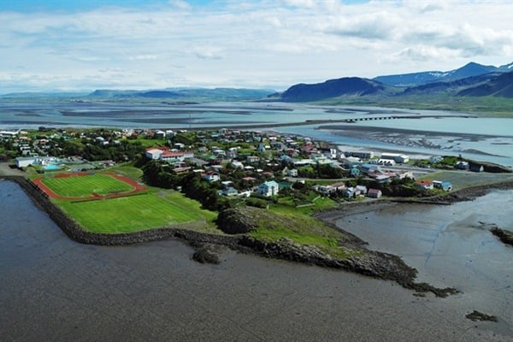
Diverse society – Diverse Classrooms Borgarnes, Islanda 23-29 septembrie 2018
Granturi SEE
Proiect “Citizenship, Human Rights, Inclusion and Leadership for Democratic Schools” 2018-EY-PMIP-R1-0006

Slide 3
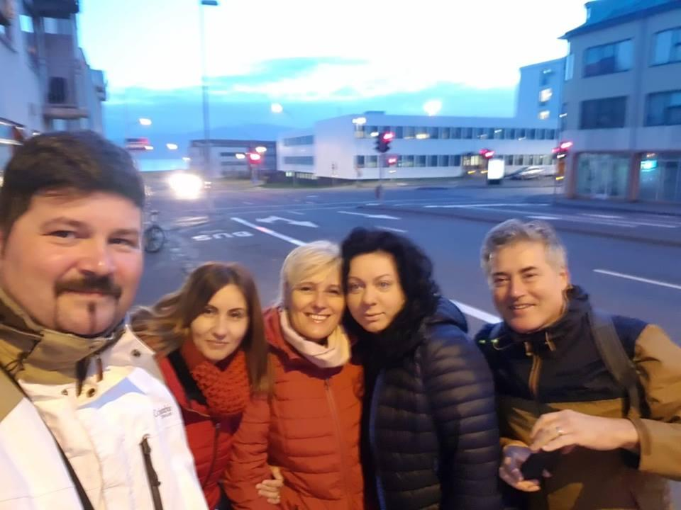
Participanții…
Prof. Bogdan Bârzoi, inspector școlar general adjunct
Prof. Aura Țabără, inspector școlar
Prof. Alla Apopei, inspector școlar
Prof. Sabina Manea, inspector școlar
Prof. Cristinel Țîrcă, inspector școlar
… o echipă în adevăratul sens al cuvântului!
Working together for a green, competitive and inclusive Europe
SEE & cha(llen)ge

Slide 4
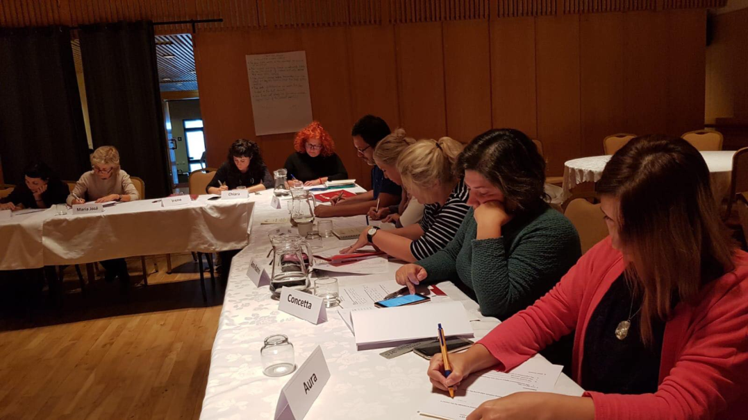
Ce am învățat alături de alți 20 de participanți din 4 țări europene – Germania, Spania, Italia și Suedia?
Modelele discutate și promovate în cadrul cursului au fost modelele de lucru în echipă, punându-se accent pe învățarea cooperativă
Activitățile practice au avut o pondere însemnată, iar în ultimele zile de curs au predominat în mod evident
Metoda de lucru cel mai des invocată a fost metoda Jigsaw, metodă ce pare optimă pentru integrarea elevilor care vin din culturi diferite, din țări diferite

Slide 5
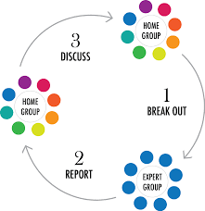
Metoda Jigsaw în 5 pași
Pasul 1 : după ce împarte textul de studiat în părţi cu o anumită semnificaţie logică şi „pune în temă” elevii, relativ la conţinutul de studiat, profesorul formează grupurile cooperative iniţiale (numite grupuri „originare” sau grupuri-„casă”). Mărimea fiecăru grup este egală cu numărul părţilor în care a fost fragmentat materialul de învăţat. Le distribuie materialul de lucru, adică textul de studiat. Fiecare fragment al textului poartă un număr de ordine ; elevii din grup, la fel. Fiecărui elev îi va reveni sarcina să studieze, fragmentul cu acelaşi număr cu el (elevul 1, fragmentul 1 ; elevul 2, fragmentul 2 etc.), deci să devină „expert” în conţinutul acelui fragment.
Pasul 2 : se face lectura individuală, fiecare elev străduindu-se să reţină fragment. care îi revine în sarcină.

Slide 6
Metoda Jigsaw în 5 pași
Pasul 3: se reunesc experţii care poartă acelaşi număr (1 cu 1, 2 cu 2 etc.), pentru consultare reciprocă şi aprofundare, în vederea predării care va urma; citesc materialul împreună, gândesc modalităţi eficiente de predare a materialului şi modalităţi de verifica înţelegerea materialului de către colegii din grupul cooperativ.
Pasul 4 : elevii se întorc în grupurile originare (iniţiale sau grupurile „casă”) pentru a preda şi a verifica. Fiecare îşi va prezenta partea sa ( 1,2 etc.) în faţa celorlalţi membri. Obiectivul echipei este ca toţi membrii să înveţe tot materialul prezentat.
Pasul 5 : evaluarea procesului de învățare – se evidențiază, pe de o parte, abilitatea individuală de redare a conținuturilor de către membrii echipei, pe de altă parte, responsabilitatea grupurilor față de însușirea întregului material de către toți membrii. (Moise Constantin , Seghedin Elena, 2009, p. 384 )

Slide 7
De ce metoda Jigsaw?
Utilizarea la clasă a acestei metode poartă întreaga gamă de avantaje ale învăţării prin cooperare:
răspunderea individuală faţă de învăţare
exersarea unor roluri
comunicarea directă între elevi
formarea capacităţii de a formula şi a adresa întrebări
respectul față de capacitățile intelectuale ale celorlalţi etc.
Trebuie precizat şi faptul că, în urma exersării rolurilor distribuite într-un grup, elevii devin tot mai eficienţi în această activitate de interînvăţare, astfel că elementul timp (considerat adesea de către profesori un dezavantaj) devine tot mai bine valorificat. (Moise Constantin, Seghedin Elena, 2009, p. 385 )

Slide 8
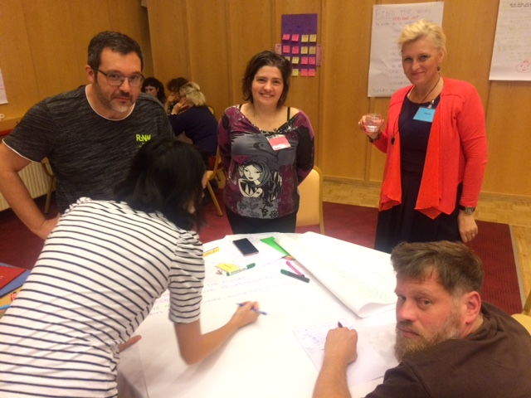
Ce am învățat?
Despre ICI - http://www.ici.is/en
Cum obținem o atmosferă de lucru pozitivă în clasă
Atmosfera de lucru este la fel de importantă precum conținutul învățării
Toți elevii trebuie să fie implicați, puși în valoare și respectați
Greșelile sunt văzute drept o modalitate pozitivă de învățare
Caracteristici ale unei atmosfere pozitive de lucru în clasă
Respectul
Încrederea/siguranța
Interacțiunea
Cooperarea
Amuzamentul
Prietenia
Deschiderea
Sarcini de lucru atractive, provocatoare
Zâmbetul

Slide 9
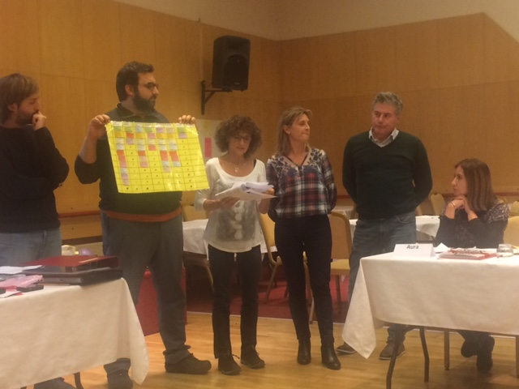
Ce am învățat?
Ce putem face pentru a ameliora atmosfera de lucru din clasă
Rolul exemplului personal
Discuții cu elevii despre importanța unei atmosfere pozitive în clasă
Intercunoașterea
Sarcini de lucru ce implică toți elevii

Slide 10
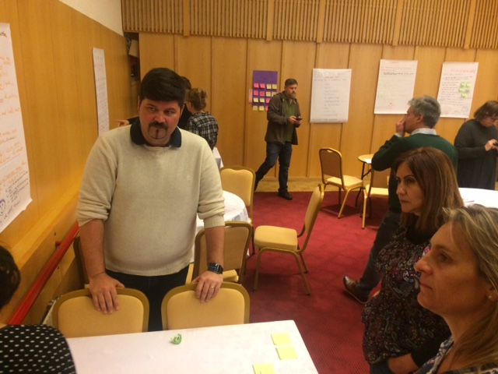
Activitățile practice – mai mult decât un ice-breaker …
Metoda BINGO
Metoda CARUSEL
Metoda Jigsaw

Slide 11
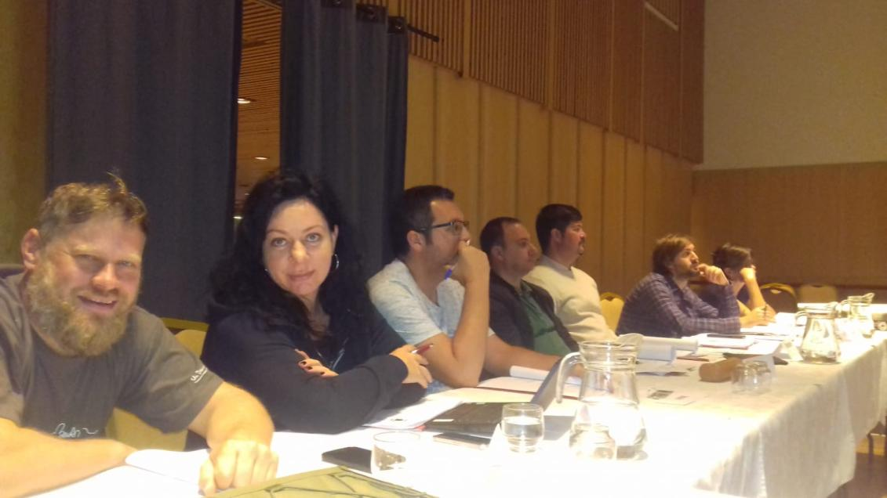
Educația în secolul XXI
Însușirea unor abilități și competențe noi devine din ce în ce mai importantă, mai mult decât colectarea informației în sine sau faptul că elevul poate reda, din memorie, date și informații
4 obiective-cheie: a învăța să înveți, a învăța să trăiești, a învăța să faci, a învăța să trăiești împreună cu ceilalți – cea mai mare provocare a sistemelor educaționale în ziua de azi
Cele 7 abilități de bază pentru un cetățean european de succes:
Gândirea critică și rezolvarea de probleme
Colaborarea în cadrul rețelelor profesionale
Flexibilitatea și adaptarea
Inițiativa și antreprenoriatul
Comunicarea eficientă, orală și scrisă
Accesarea și prelucrarea informației
Curiozitatea și imaginația

Slide 12
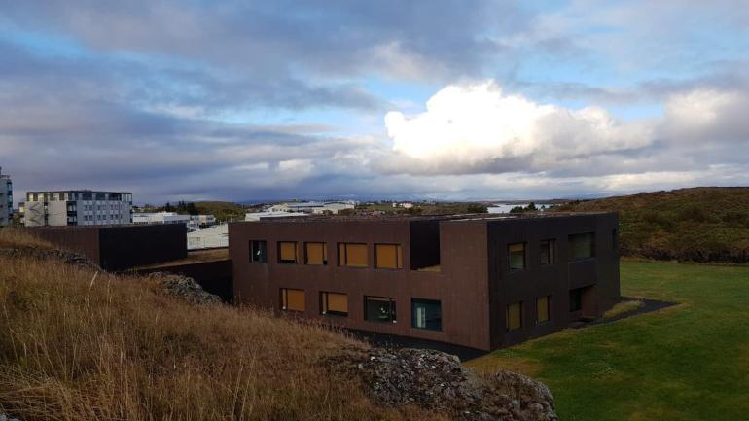
Sistemul de învățământ în Islanda
Considerat unul dintre cele mai inclusive din lume
Până la 6 ani – grădinița (curriculum, prezență foarte bună) – SOCIALIZAREA – rol esențial
Până la 16 ani nu există nicio departajare prin examen, nu există elevi repetenți
La 16 ani, în funcție de notele obținute, există 4 posibilități: filiera teoretică (redusă la 3 ani de la 4), filiera vocațională, filiera vocațională cu elemente teoretice, ce poate duce spre studii universitare sau inserția pe piața muncii (multe oferte de locuri de muncă)
0,4% dintre elevi → școli speciale (față de 6% în Olanda)
Diversitatea → văzută nu doar în sensul naționalității diferite, ci și din punctul de vedere al educației cu care fiecare elev vine în clasă; astfel, toate clasele sunt multiculturale
multicultural / intercultural

Slide 13
Ce am învățat?
Schimbările din societate trebuie să se reflecte în schimbările din clasă (profesorul în fața clasei… aceeași imagine acum 40 de ani, dar și azi… azi nu mai folosim căruțe, ci există avioane …)
Piramida lui Glasser
Analiza unei clase tradiționale (există interacțiune între elevi?)
Cele mai eficiente metode de predare (pregătesc elevii pentru viață și muncă într-o societate diversă): cooperative learning methods /learning-activities/ discussions about controversial matters
Învățarea cooperativă este mai mult decât lucrul în grup; este necesar ca sarcinile de lucru să fie bine structurate, iar rolurile în grup trebuie să fie bine definite: facilitator (organizator), raportor, documentarist, timekeeper (planner), harmoniser (se asigură că toți membrii grupului participă la lucrări)
Fiecare membru al grupului poartă un ecuson de altă culoare, asociat rolului său în grup (ușor de recunoscut, ușor de monitorizat de către profesor)

Slide 15
Ce am învățat?
Elevii își îndeplinesc sarcinile de lucru mai ușor și mai bine când sarcinile de lucru sunt clare, iar responsabilitățile fiecăruia sunt definite
PIES (4 principii ale învățării cooperative): interdependența pozitivă (succesul grupului este imposibil fără contribuția fiecăruia), responsabilitatea individuală, participarea echitabilă și interacțiune simultană
Interdependența pozitivă = cooperare (elevii se ajută unul pe celălalt pentru a reuși, pentru ca grupul lor să își îndeplinească sarcina de lucru cu succes)
Interdependența negativă = competiție (elevii își pun piedici pentru ca fiecare, individual să reușească să își atingă scopul)
Într-o sarcină de învățare cooperativă cele 2 concepte nu pot coexista
Exemplu: Care sunt capitalele țărilor europene? ☹ → Numește capitale ale țărilor europene… ☺
Învățarea cooperativă reduce rolul profesorului în clasă, autoritatea fiind delegată elevilor, grupurilor de elevi…

Slide 16
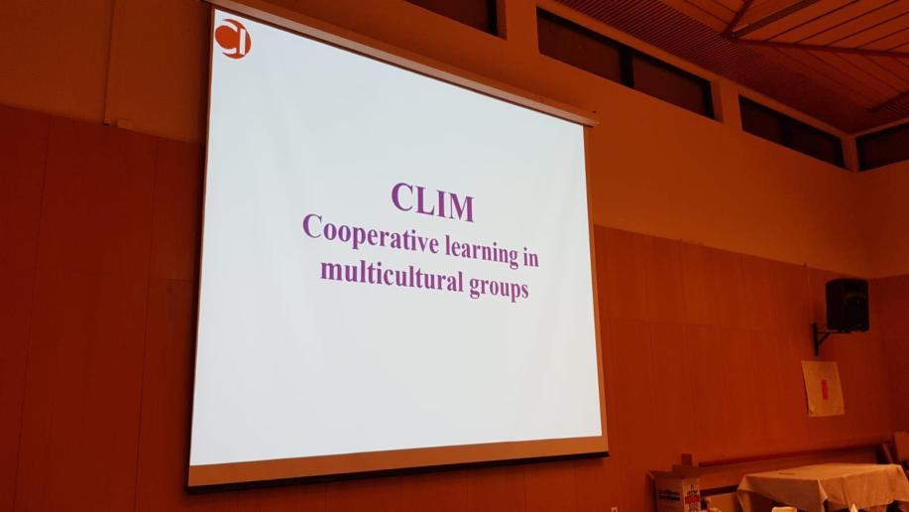
Ce am învățat?
Cu cât profesorul face mai mult în clasă, cu atât elevii vor învăța mai puțin
½ din informațiile acumulate nu mai sunt de actualitate, relevante, după 5 ani – soluția este aceea de a ne concentra pe învățarea pe tot parcursul vieții
Cunoștințele se sedimentează în momentele de pauză/relaxare
Momentele de mișcare fizică favorizează învățarea de calitate
Construction of learning trebuie să înlocuiască ceea ce numim reproduction of facts

Slide 17
Ce am învățat?
Avantaje și dezavantaje ale învățării cooperative
Avantajele se referă la elevi (egalitatea de șanse, învățare inclusivă, pregătire pentru LLL), pe când dezavantajele vizează profesorul: lipsa timpului, imposibilitatea de a parcurge întreg curriculumul
JOC DE GRUP – fiecare primește un carton pe care este notată o sarcină, iar în grup sarcinile se succed fără ca nimeni să dea nicio indicație. Sarcinile de lucru ale fiecăruia nu duc spre realizarea unei sarcini finale ci sunt activități diverse (scrie un cuvânt, stinge lumina, spune un anume cuvânt etc.) - sarcina de lucru necesită atenție, ascultare activă etc.)
Students = skill builders
Cooperative Learning (învățarea cooperativă) → orientată spre proces, și nu spre rezultate
ÎC → complexă sau simplă
ÎC simplă → metoda Speed Date
Exersarea unor metode de lucru
Evaluarea (formativă / sumativă)
Importanța definirii clare a mijloacelor evaluării, a scopului etc.

Slide 18
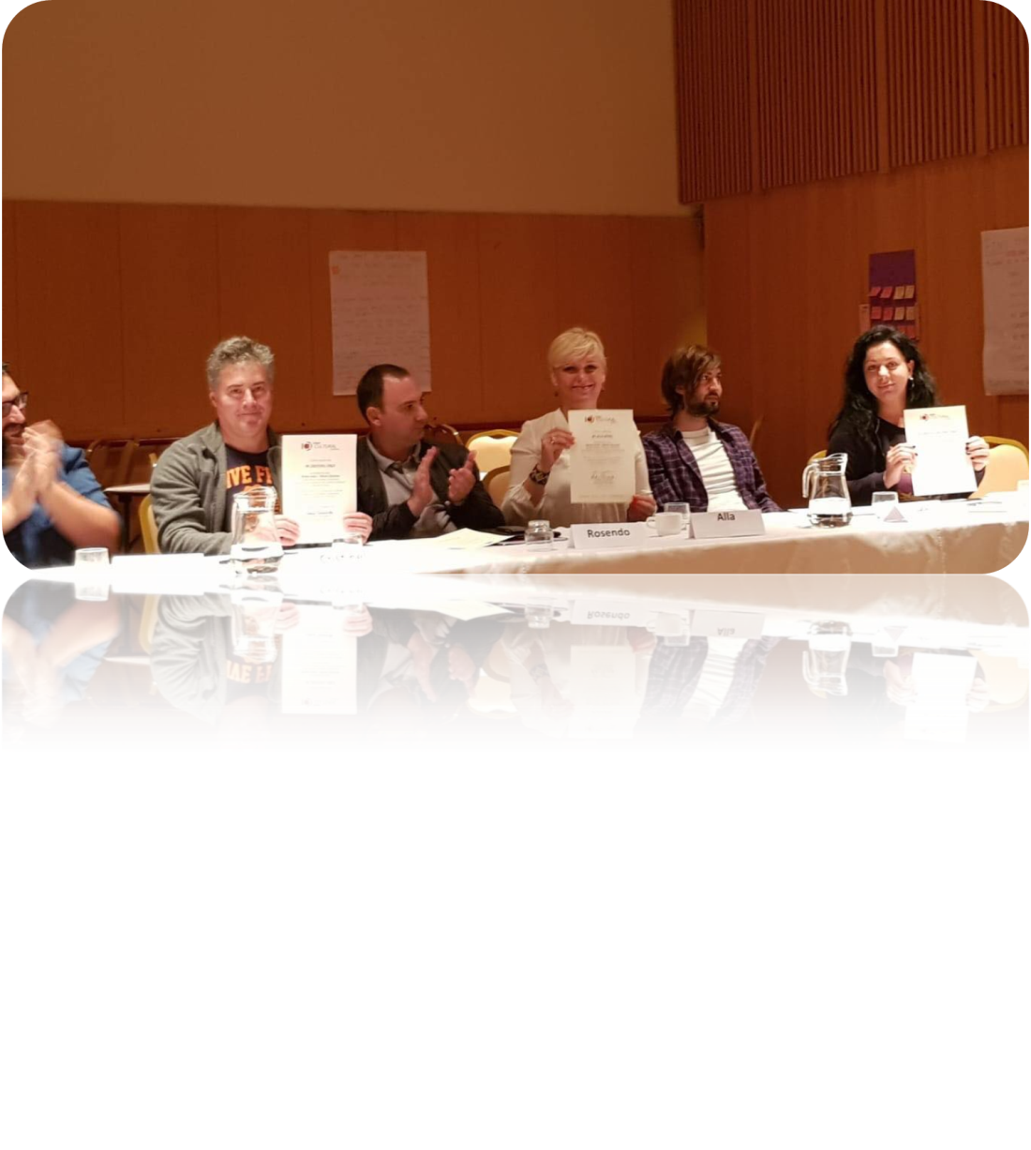
Ce am învățat?
Assessment FOR learning (evaluarea ca metodă de învățare) – formativă
Assessement OF learning (evaluarea a ceea ce a fost învățat) – sumativă
Jocuri de rol

Slide 19
Ce am învățat?
în clasă, EGALITATE nu înseamnă ECHITATE
Pentru a avea echitate în clase, este recomandată COMPLEX INSTRUCTION (C.I.) – metodă dezvoltată de Elizabeth Cohen (sociolog la Stanford)
Recomandată pentru grupurile heterogene
Bazată pe învățarea activă, include întrebări deschise, cu mai multe posibile răspunsuri corecte
Fiecare elev este o resursă pentru un alt elev
CLIM = cooperative learning in multicultural groups (învățare prin cooperare în grupuri multiculturale)
Working together for a green, competitive and inclusive Europe
SEE & cha(llen)ge

Slide 20
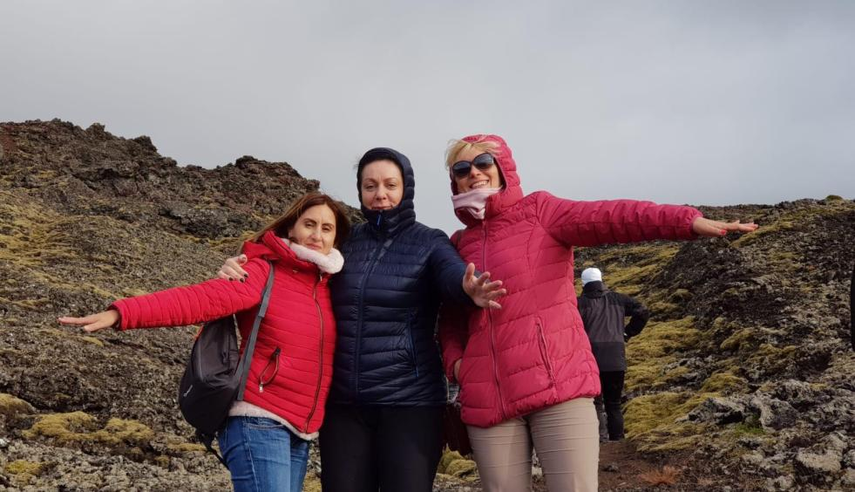
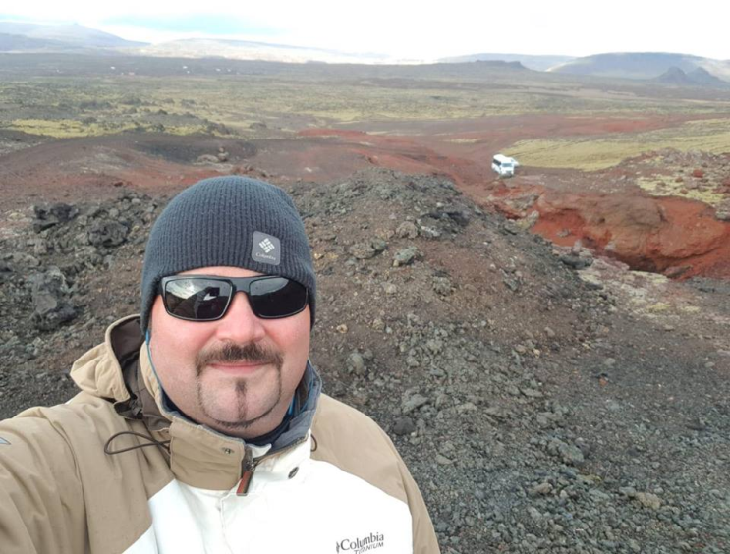
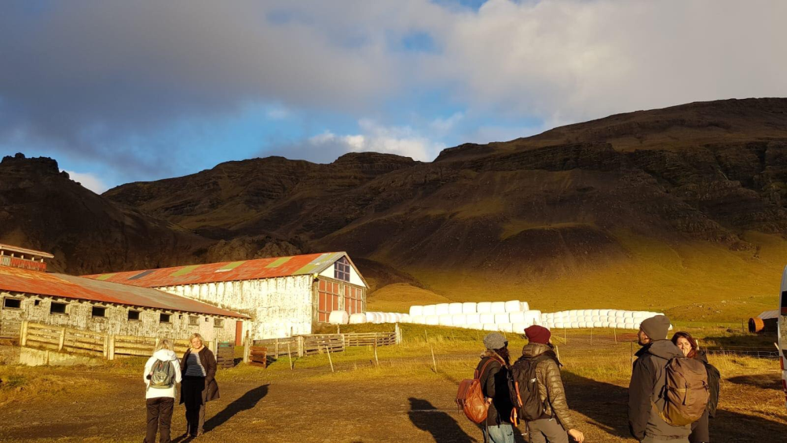
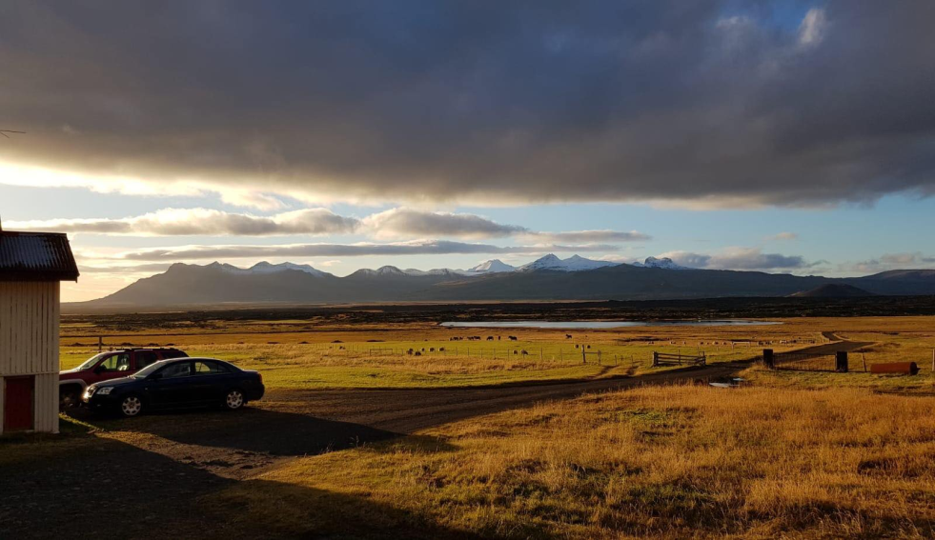
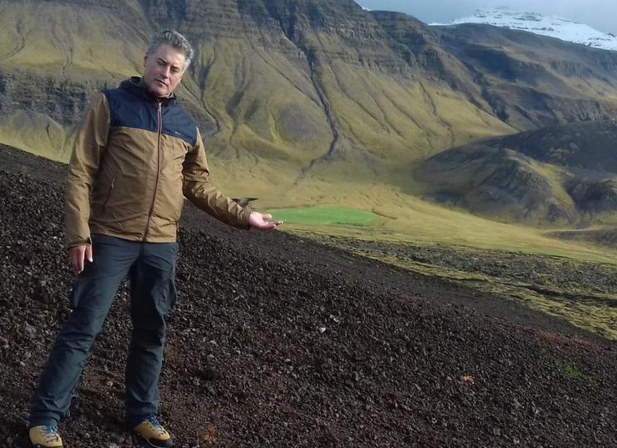
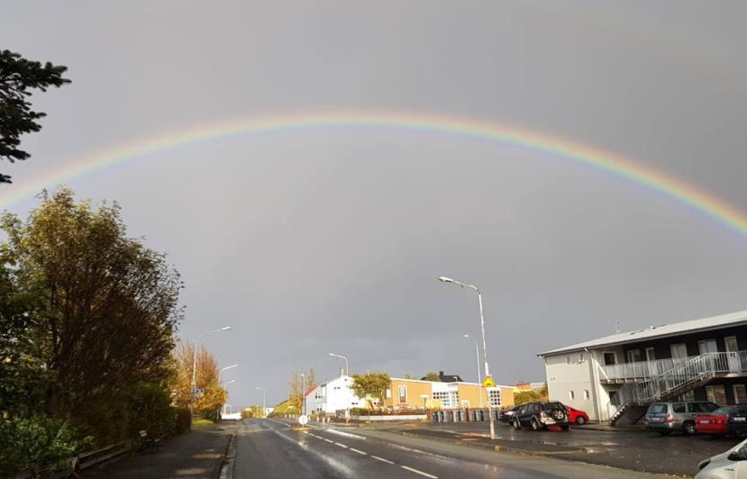
Nimeni nu te poate învăţa cum să zbori dacă tu nu vrei să îţi deschizi aripile. (Pera Novacovici)

Slide 21
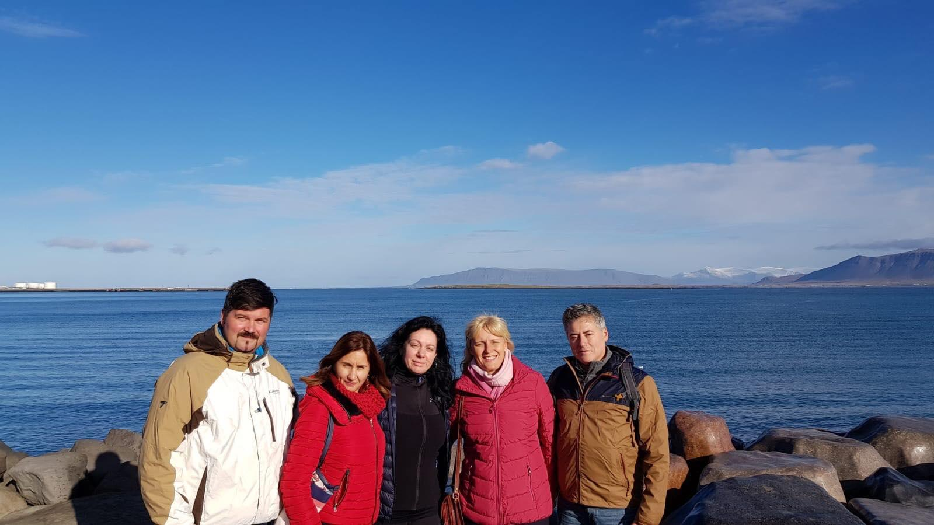
Învaţă ceva nou. Încearcă ceva diferit. Convinge-te singur că tu nu ai limite. (Brian Tracey)

Slide 22
Thank you!
www.eeagrants.org Facebook, Twitter, LinkedIn, Instagram YouTube: EEANorwayGrants Mail: info-fmo@efta.int
Material realizat cu sprijinul financiar al Mecanismului Financiar al SEE 2014 – 2021. Conținutul acestuia (text, fotografii, video) nu reflectă opinia oficială a Operatorului de Program, a Punctului Național de Contact sau a Oficiului Mecanismului Financiar. Informațiile și opiniile exprimate reprezintă responsabilitatea exclusivă a autorului/autorilor

